Slide 1
PROGI-projekt

Slide 2
HALO 112
U ovom projektu sudjelovalo je 7 članova: Krunoslav Zadrić, Luka Ivanković, Ante Perković, Mario Galić, Florijan Rusac, Leon Banko i Lukas Ujčić
Cilj projekta je bilo stvaranje aplikacije za olakšanje rada spasilačkih službi
Za ovaj projekt je bilo potrebno planski napraviti dokumentaciju po kojoj smo lakše odradili zadatak
Na projektu smo bili podijeljeni u 2 glavne skupine od kojih je jedan bila zadužena za rad na backendu a druga na frontendu
Također bismo se dijelili na manje skupine od 1 ili 2 čovjeka po potrebi za specifične zadatke

Slide 3
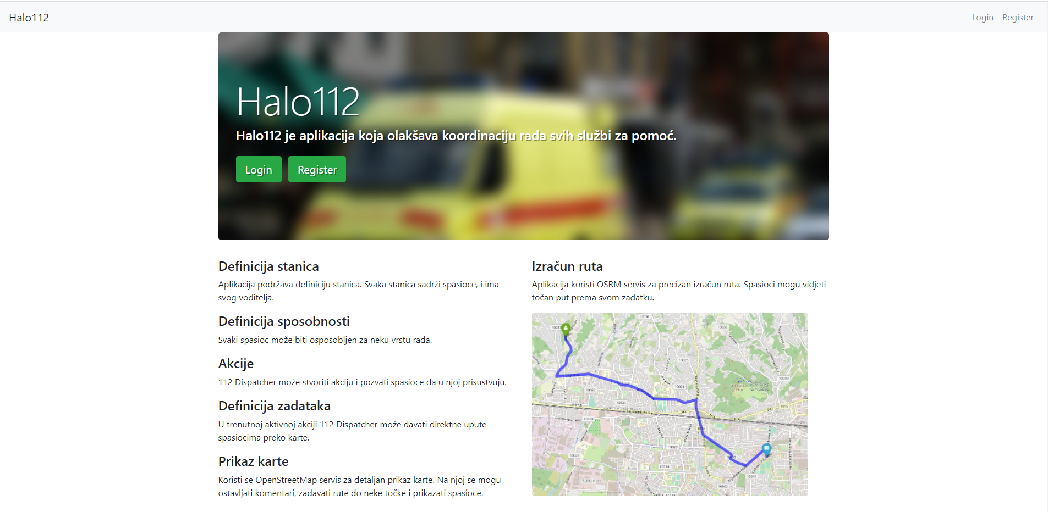

Slide 4
Općenito
Za aplikaciju smo koristili Visual studio code za rad na frontendu te Intellij za rad na backendu
Također smo koristili Leaflet Java-Script biblioteku kao pomoć za rad na karti
API na Leafletu je bio zadan vanjski servis OSRM
Sva dokumentacija i izvorni kod je napredovao kroz inačice na Gitlabu
Aplikacija je puštena u pogon na poslužitelju Heroku
Korišten je Postgresql kao zadana baza podataka

Slide 5
Dokumentacija
U dokumentaciji je opisan cijeli zadatak te upute za pokretanje
Objašnjena je arhitektura i dizajn koji smo koristili kao i korištene tehnologije i alati
U dokumentaciji se mogu pronaći razni dijagrami (razreda, stanja, aktivnosti, komponenti...)
Također se može pronaći popis literature te izvori

Slide 6
Frontend
Koristili smo .javascript datoteke za implementaciju funkcionalnosti aplikacije
U package.json smo zapislivali imena i verzije koje su nam potrebne za pokretanje aplikacije
Potrebno je bilo preuzeti također potrebne node module
Te smo za uređivanje stranice koristili .css datoteke

Slide 7
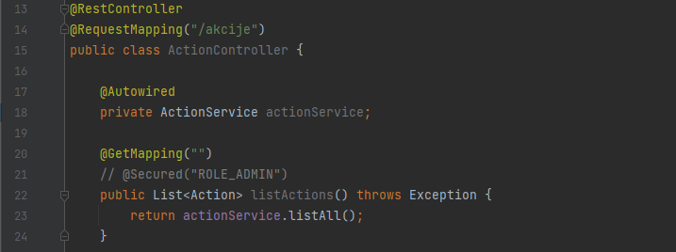
Backend
Za realizaciju aplikacije korišten je SpringBoot framework
Backend i Frontend su komunicirali slanjem podataka međusobno u obliku JSON-a
Entiteti su imali pripadne Controllere koji su bili zaslužni za obradu podataka na bazi (CRUD operacije)
Za bazu podataka korišten H2 Database Engine koja je sadržana potpuno unutar aplikacije

Slide 8
Zaključak
Na Frontendu se najviše naučilo o asinkronosti jezika Javascript
Na Backendu su se naučile osnove rada unutar programskog okvira (JavaBeans)
Na kraju smo izrazito zadovoljni sa stečenim znanjem i vještinama u organizaciji projekta

